Slide 1
Муниципальное бюджетное дошкольное образовательное учреждение
«Детский сад № 42 «Пингвинчик»
общеразвивающего вида с приоритетным осуществлением
деятельности по физическому развитию детей
Лэпбук - новая форма работы
с детьми по патриотическому
воспитанию детей

Slide 2
Патриотическое воспитание
Цель: формирование чувства патриотизма у дошкольников, нравственной и социальной активности
Задачи:
Формирование любви к родному краю (причастности к родному дому, семье, детскому саду, города);
Формирование духовно-нравственных отношений;
Формирование любви к культурному наследию своего народа;
Воспитание любви, уважения к своим национальным особенностям;
Чувство собственного достоинства как представителя своего народа;
Толерантное отношение к представителям других национальностей, к ровесникам, родителям, соседям, другим

Slide 3
Компоненты патриотического воспитания
Содержательный (представления ребенка об окружающем мире)
О культуре народа, его традициях, творчестве;
Эмоционально-побудительный (эмоционально-положительные чувства ребенка к окружающему миру)
Любовь и чувство привязанности к родной семье и дому;
О природе родного края и страны и деятельности человека в природе;
Об истории страны, отраженной в названиях улиц, памятниках;
О символике родного города и страны (герб, гимн, флаг)
Интерес к жизни родного города и страны;
Гордость за достижения своей страны
Уважение к культуре и традициям народа, к историческому прошлому
Восхищение народным творчеством;
Любовь к родной природе, к родному языку;
Уважение к человеку-труженику и желание принимать посильное участие в труде
Деятельностный (отражение отношения к миру в деятельности)
Труд
Игра
Продуктивная деятельность
Музыкальная деятельность
Познавательная деятельность

Slide 4
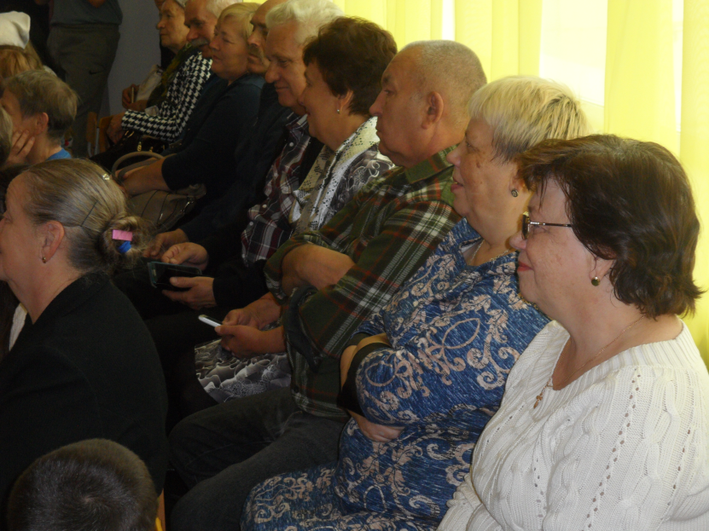
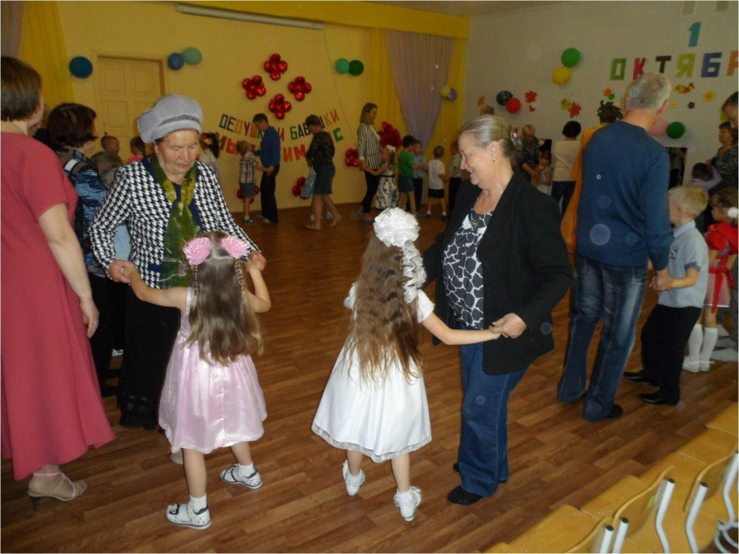
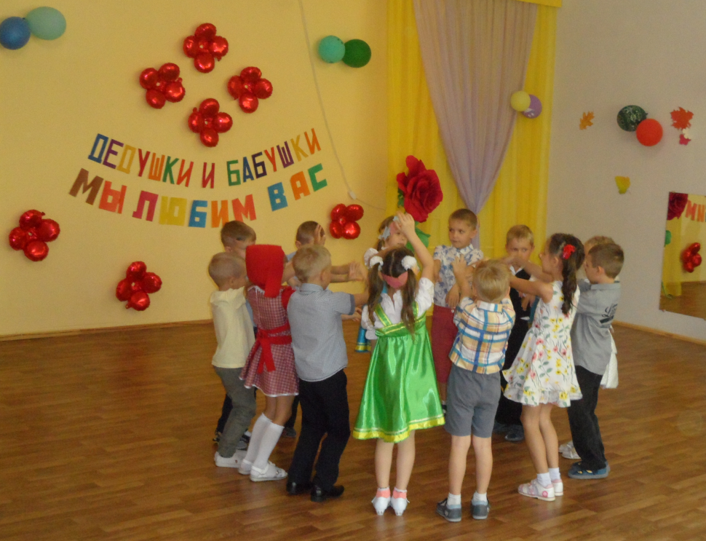
День пожилого человека

Slide 5
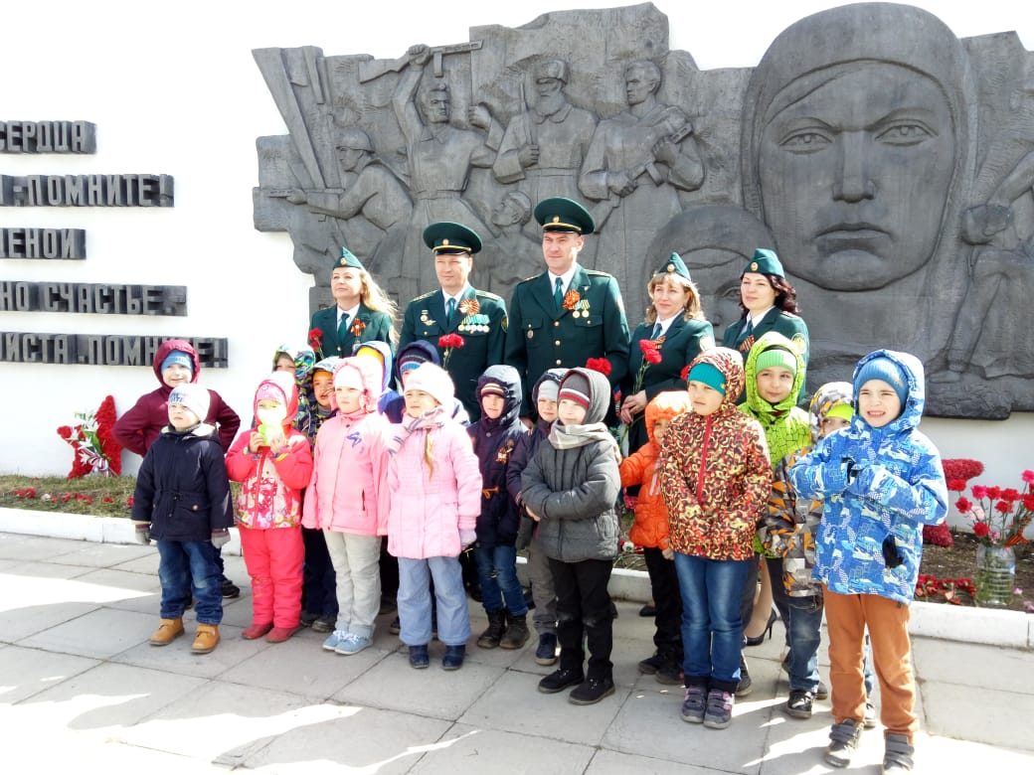
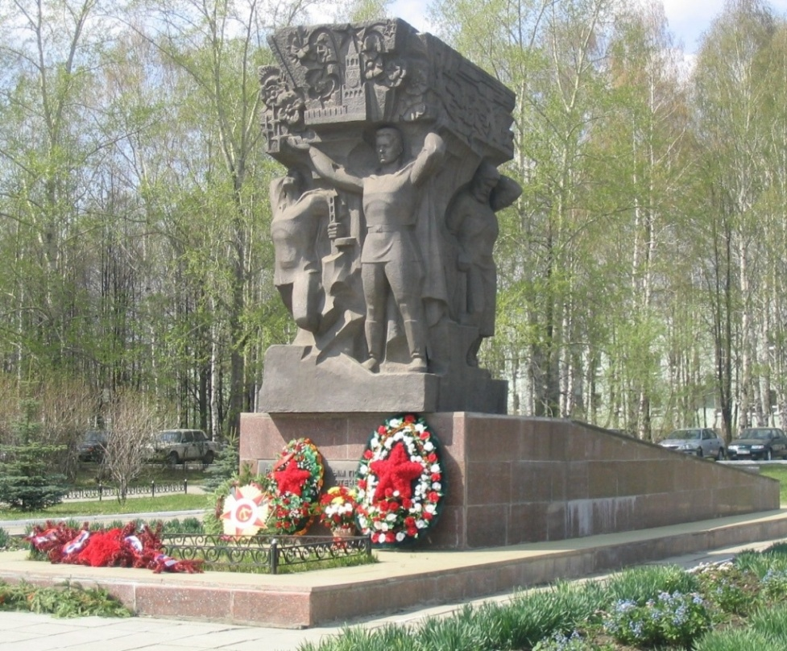
Мемориальный комплекс салдинцам, погибшим в годы Великой Отечественной войны 1941 – 1945 гг.
Памятник ратным и трудовым подвигам заводчан в годы Великой Отечественной войны 1941-1945 гг.

Slide 6
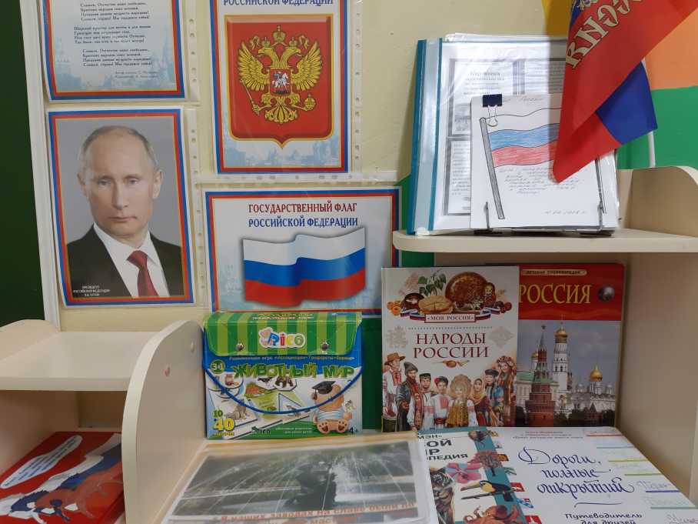
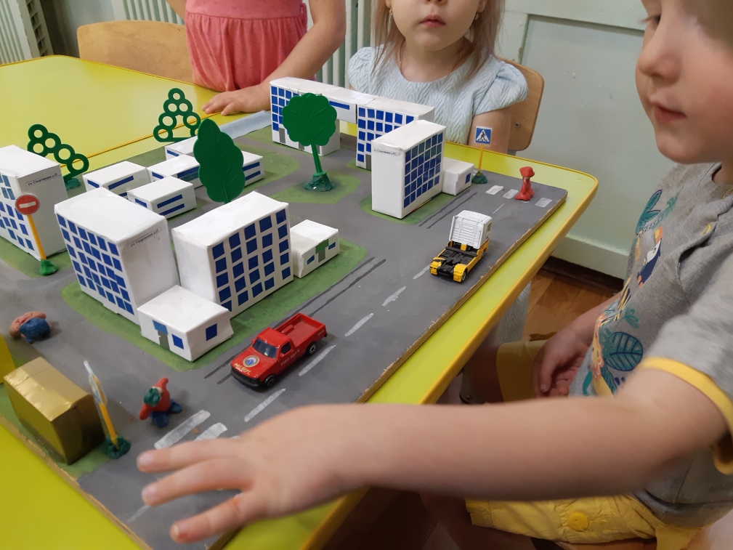
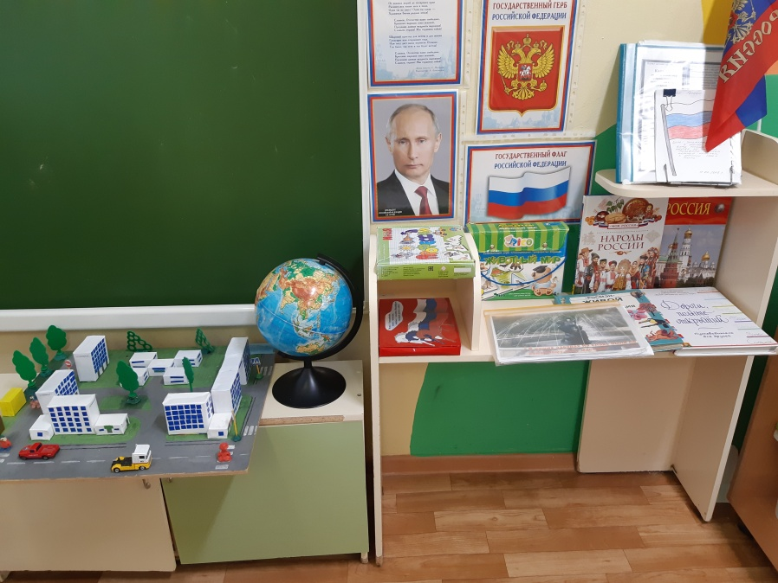
Центр патриотического воспитания
Макет детского сада «Пингвинчик»

Slide 7
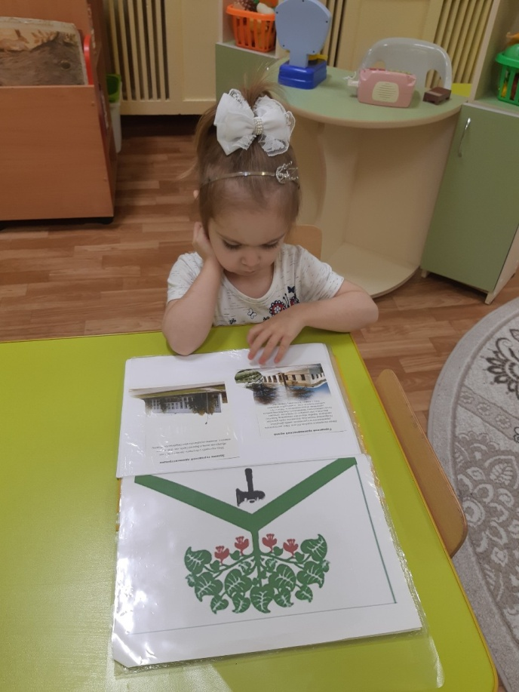
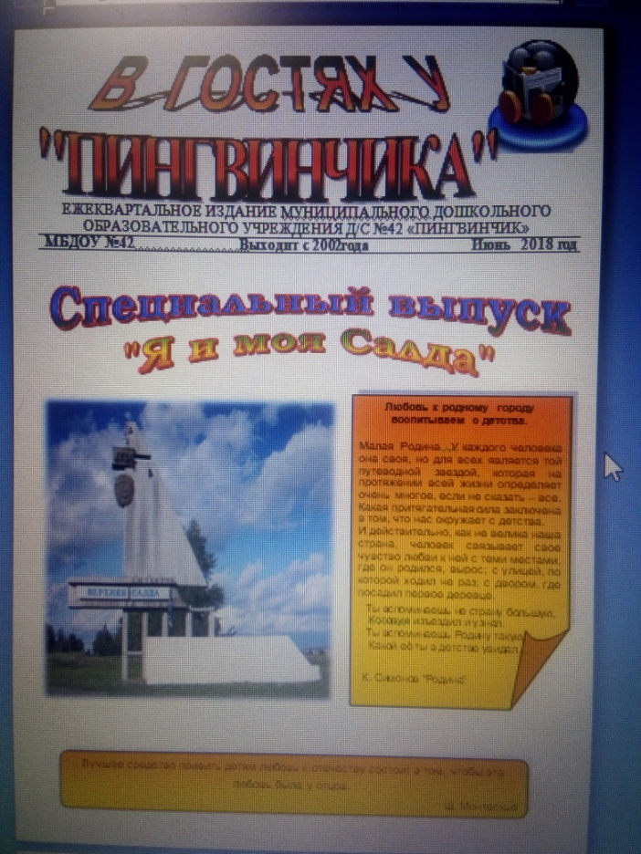
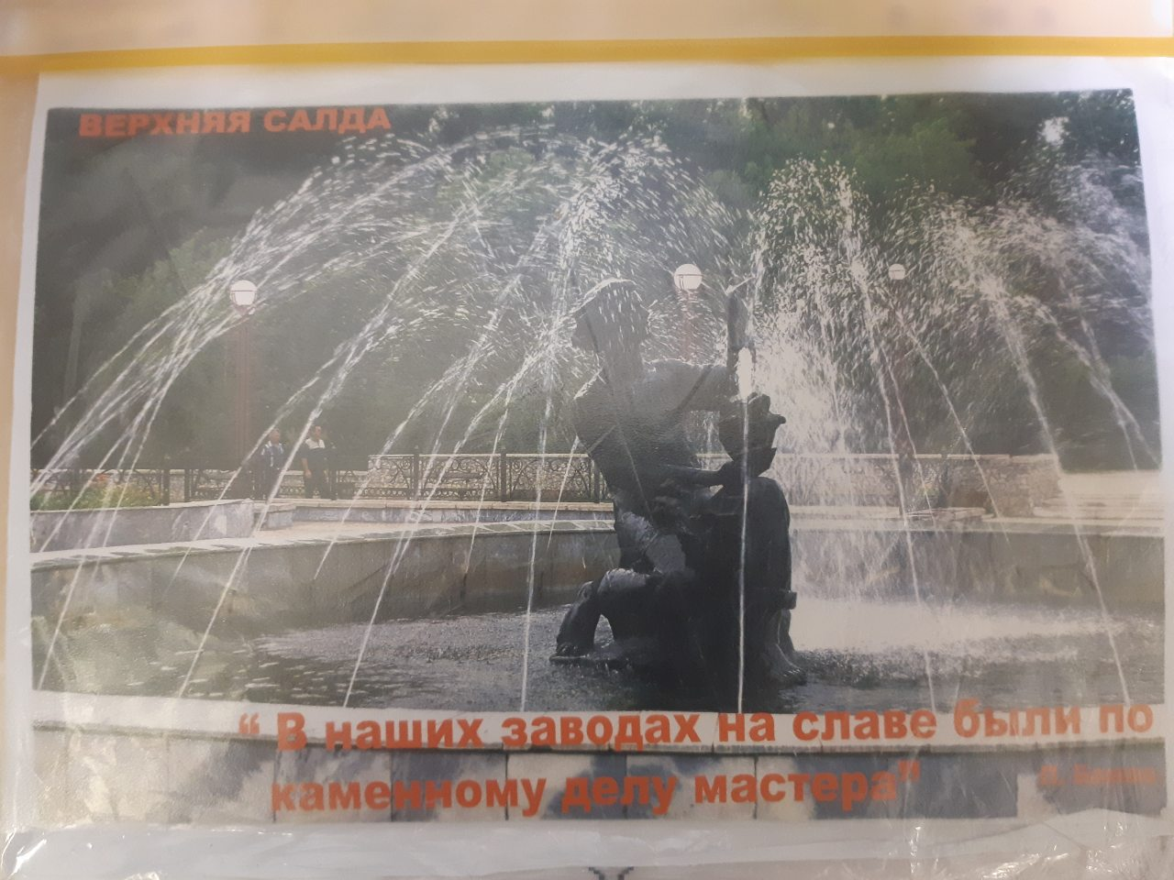

Slide 8
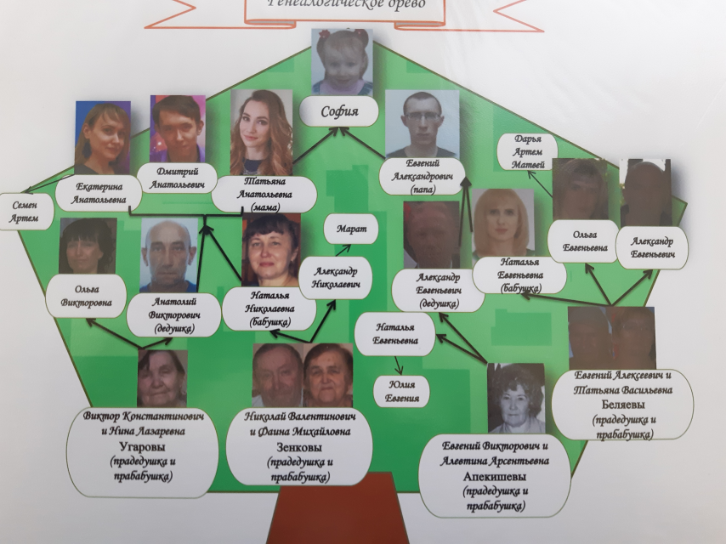
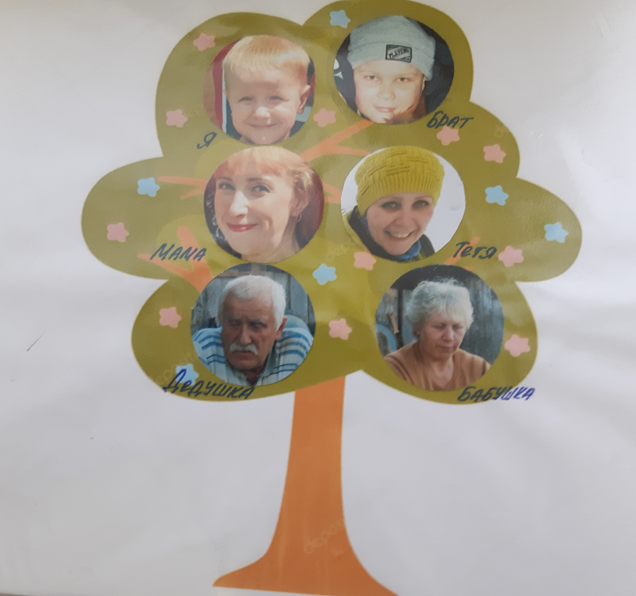
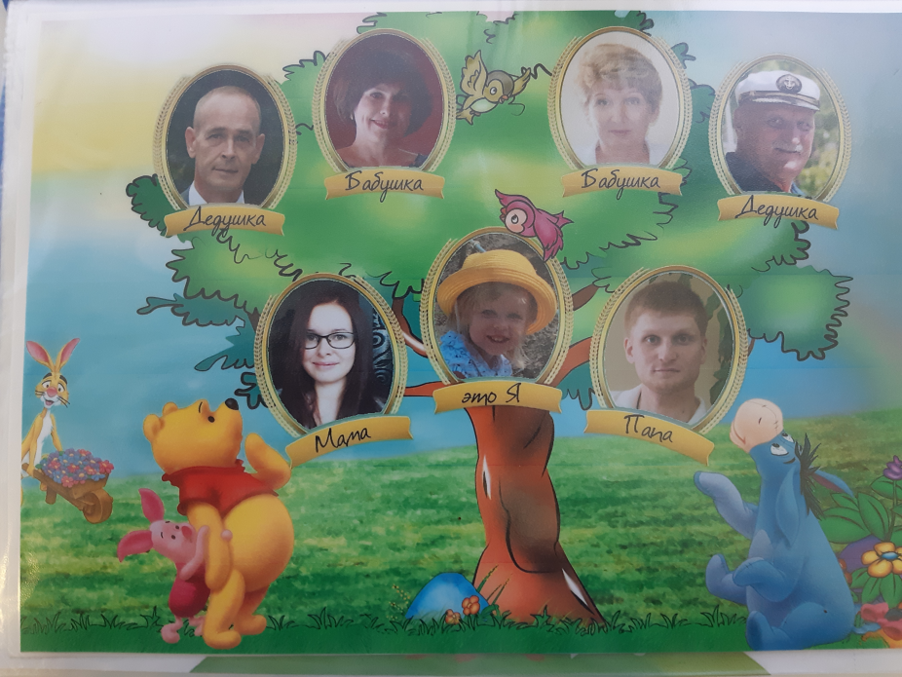
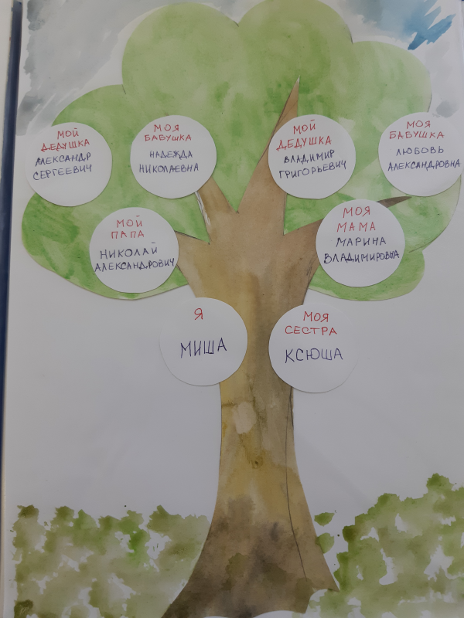
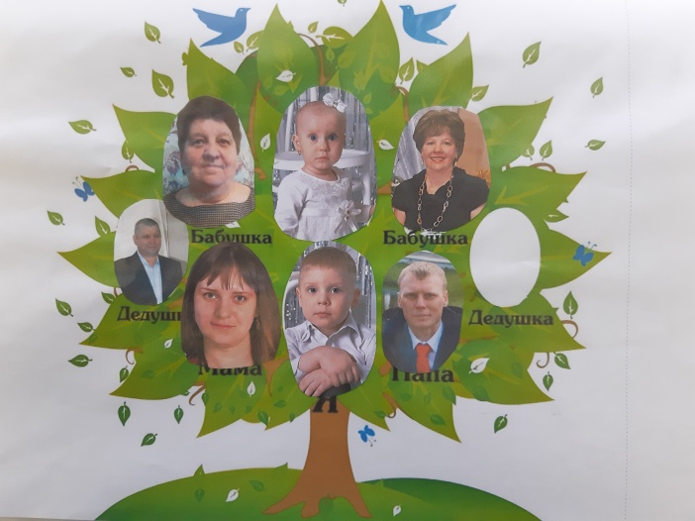
Семейное древо

Slide 9
Что такое лэпбук ?
Лэпбук или как его еще называют тематическая или интерактивная папка - это самодельная книжечка с кармашками, дверками, окошками, подвижными деталями, носящая в себе познавательный материал

Slide 10
Лэпбук:
Информативен
Вариативен
Безопасен
Полифункционален
Содержательно-насыщен
Трансформируем

Slide 11
Значимость и преимущества технологии «лэпбук»:
активизирует у детей интерес к познавательной деятельности;
позволяет самостоятельно собирать нужную информацию (в старшем возрасте);
развивает креативность, творческое мышление, мелкую моторику, речь;
помогает разнообразить занятия, совместную деятельность со взрослым;
помогает детям лучше понять и запомнить информацию (особенно если ребенок визуал);
позволяет сохранить собранный материал;
объединяет педагогов, детей и родителей;
способствует организации материала по изучаемой теме в рамках комплексно-тематического планирования;
способствует организации индивидуальной и самостоятельной работы с детьми;
обеспечивает реализацию партнерских взаимоотношений между взрослыми и детьми.

Slide 12
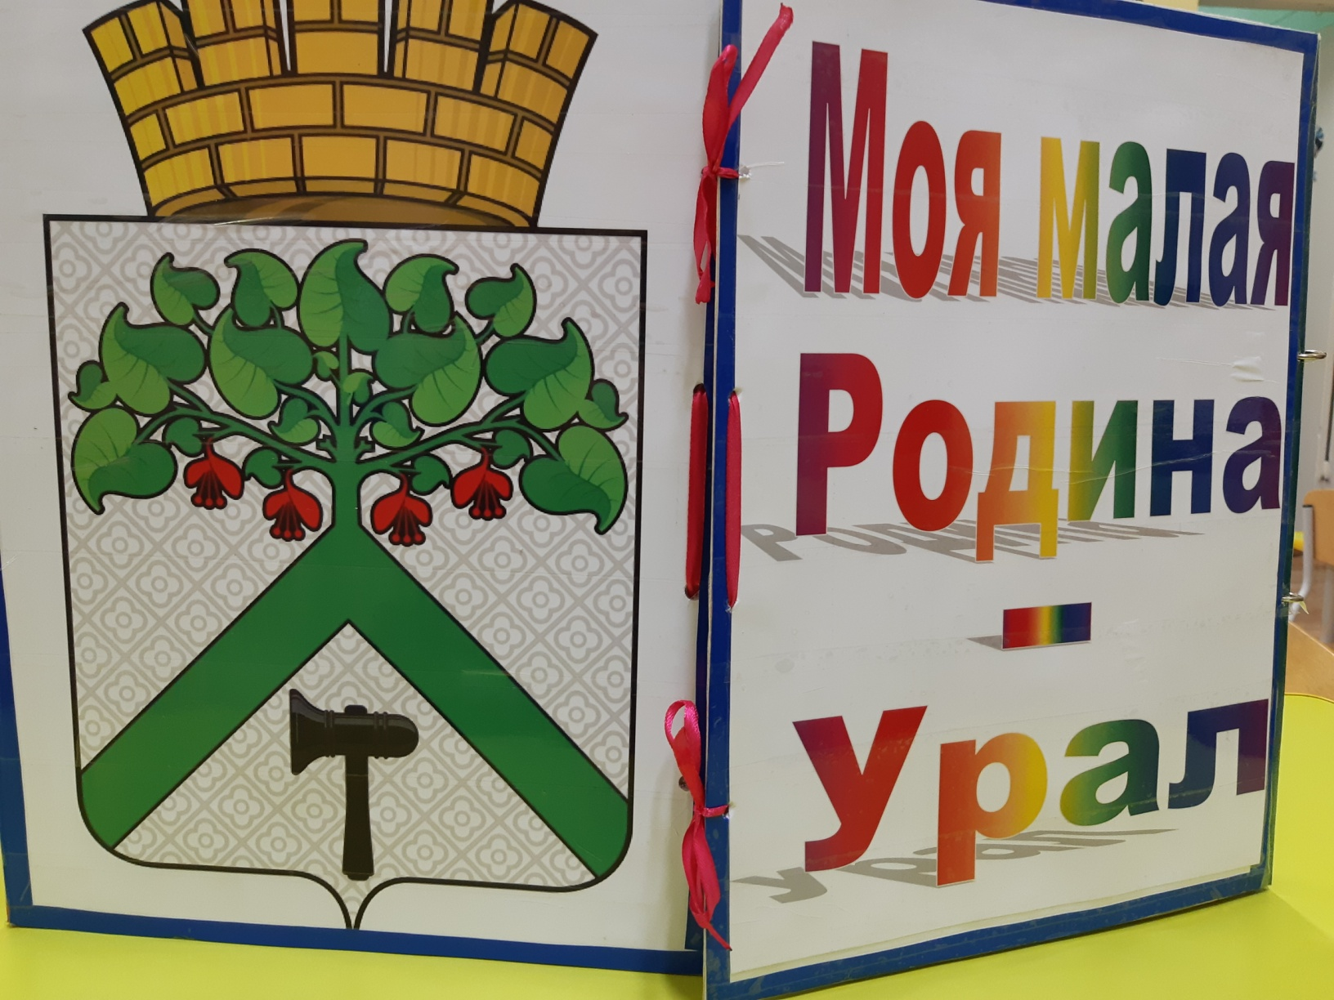
Лэпбук

Slide 13
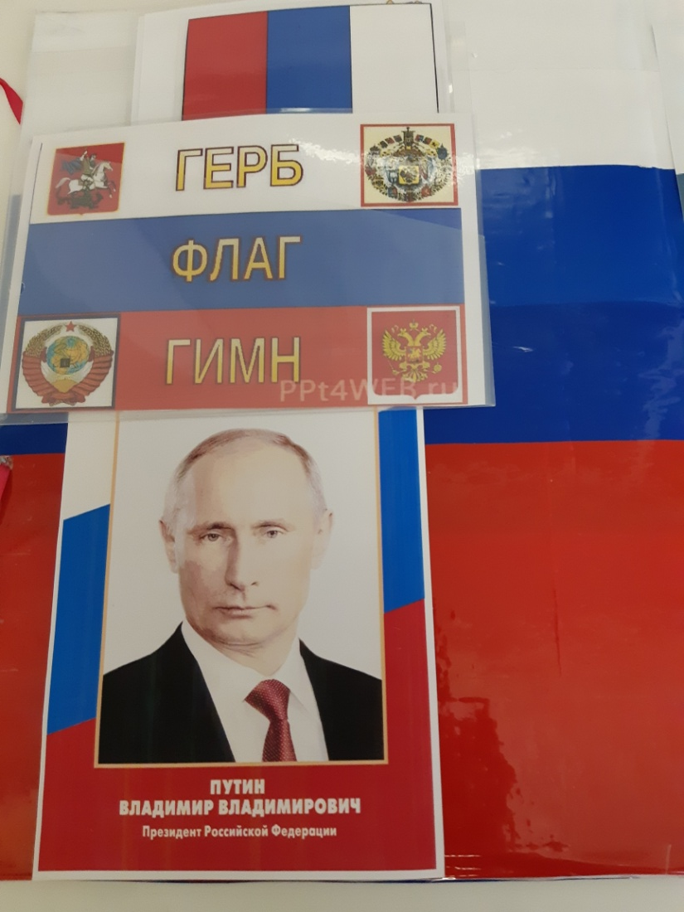
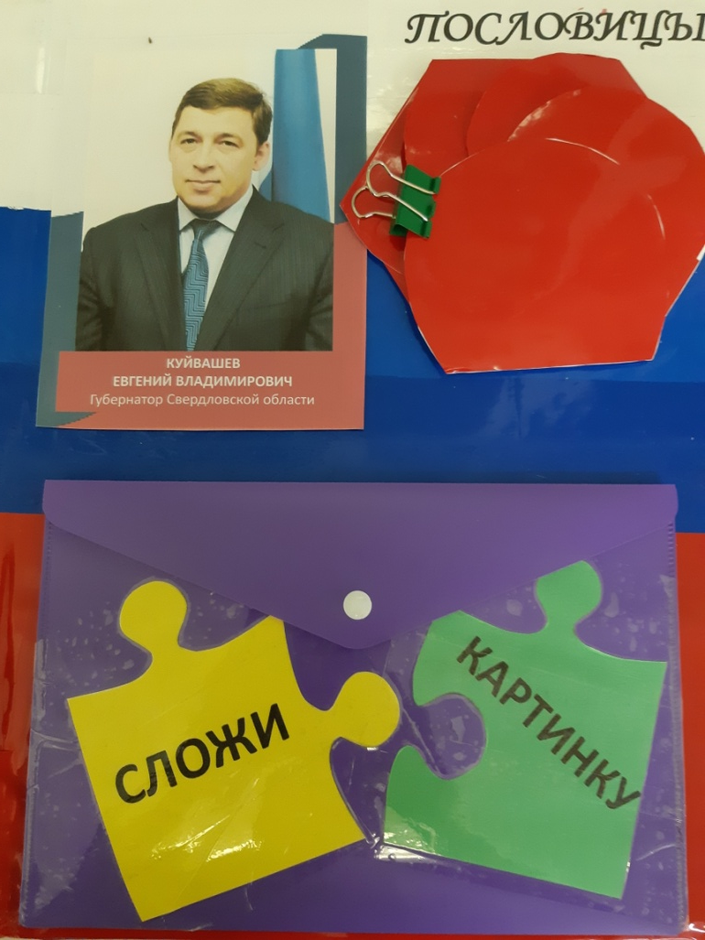
СИМВОЛИКА

Slide 14
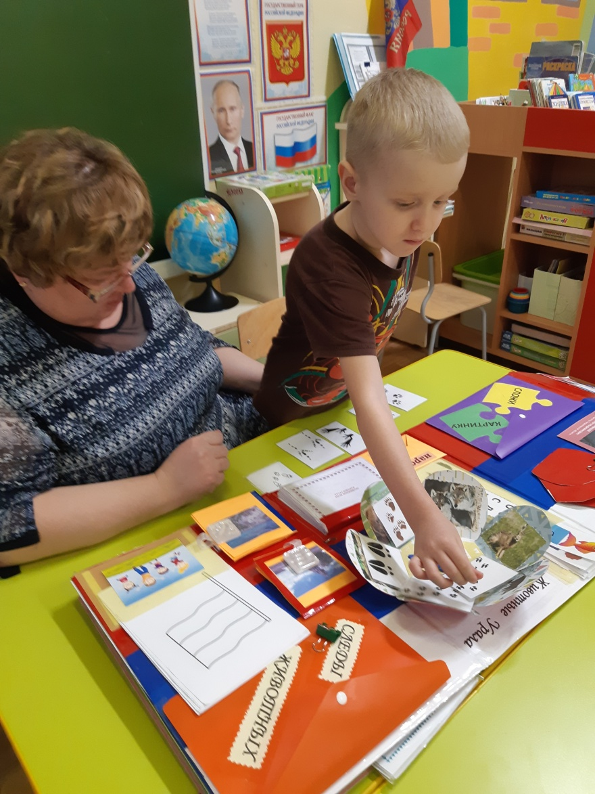

Slide 15
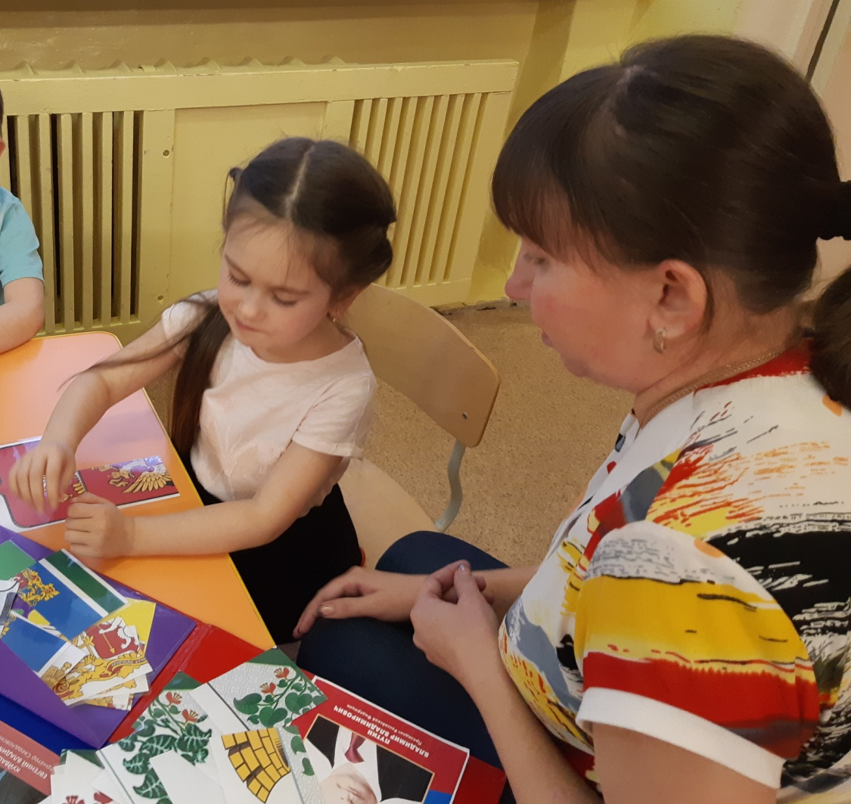
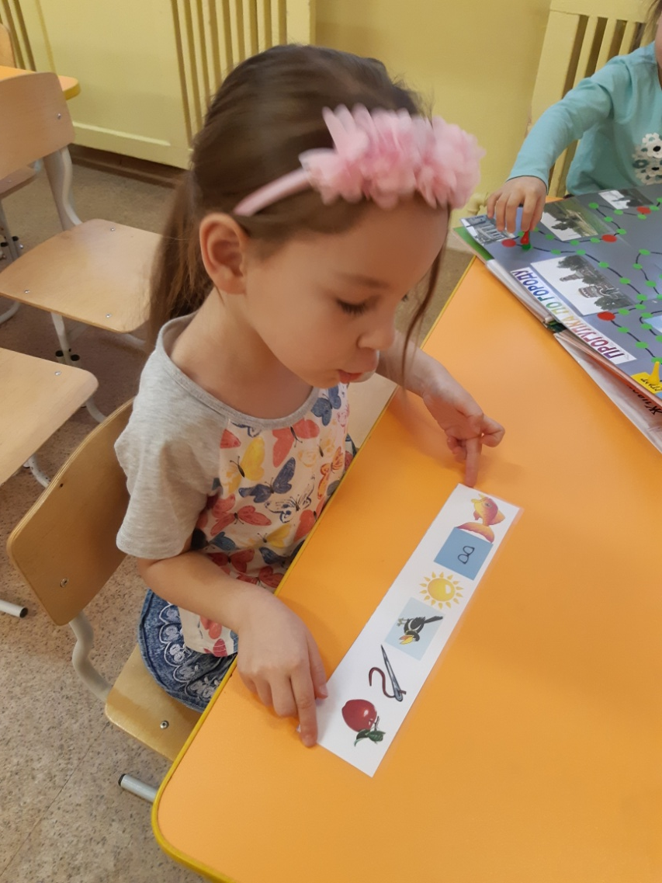

Slide 16
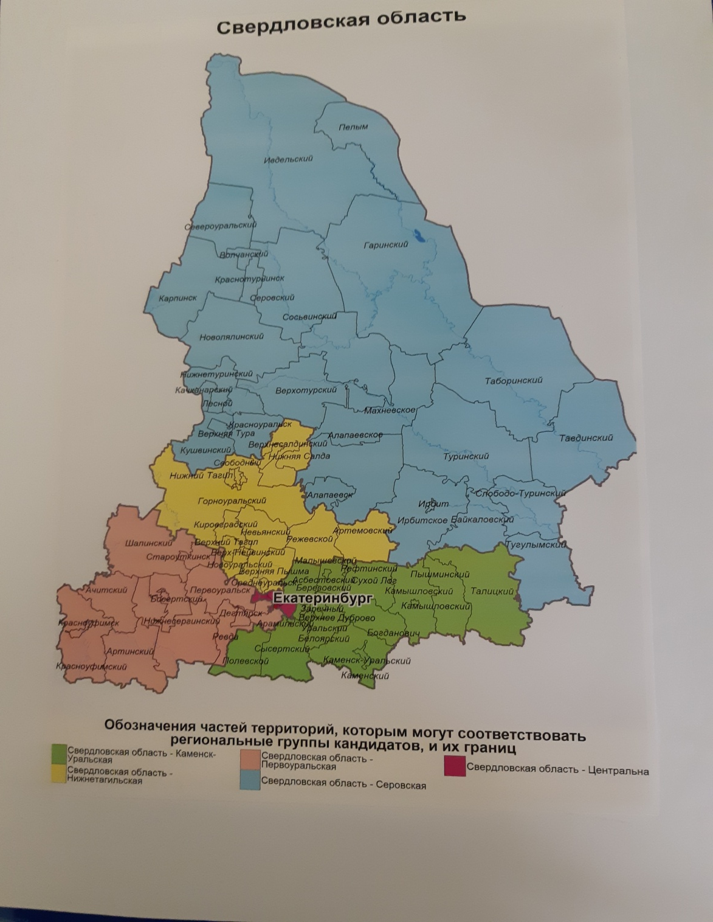

Slide 17
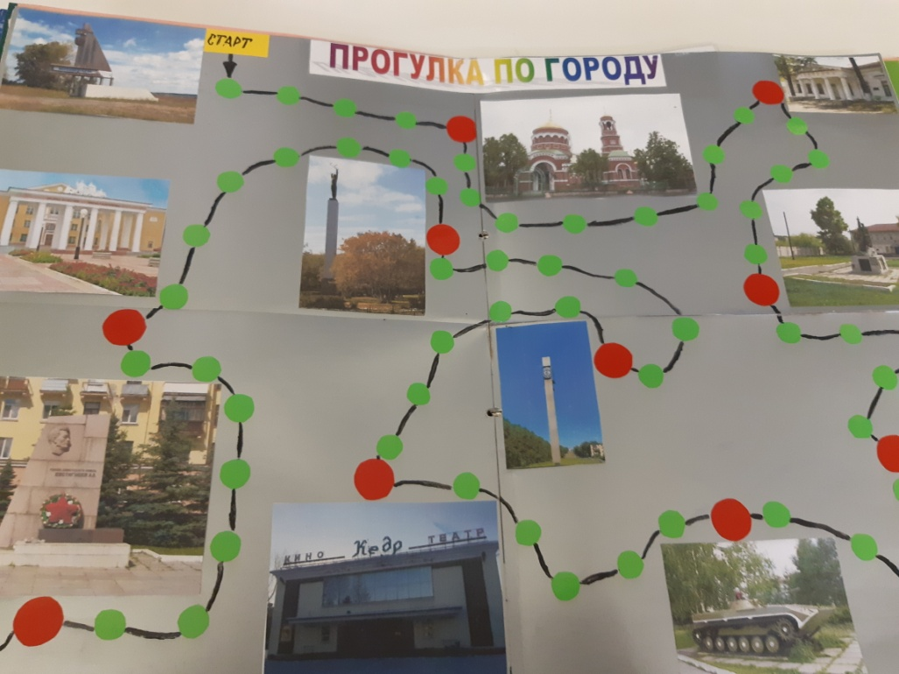
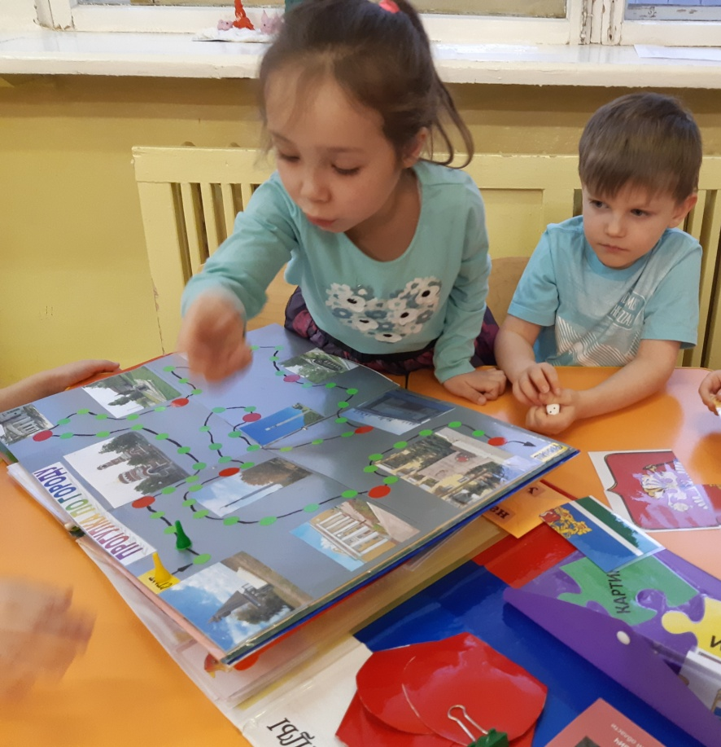
ИГРА - БРОДИЛКА

Slide 18
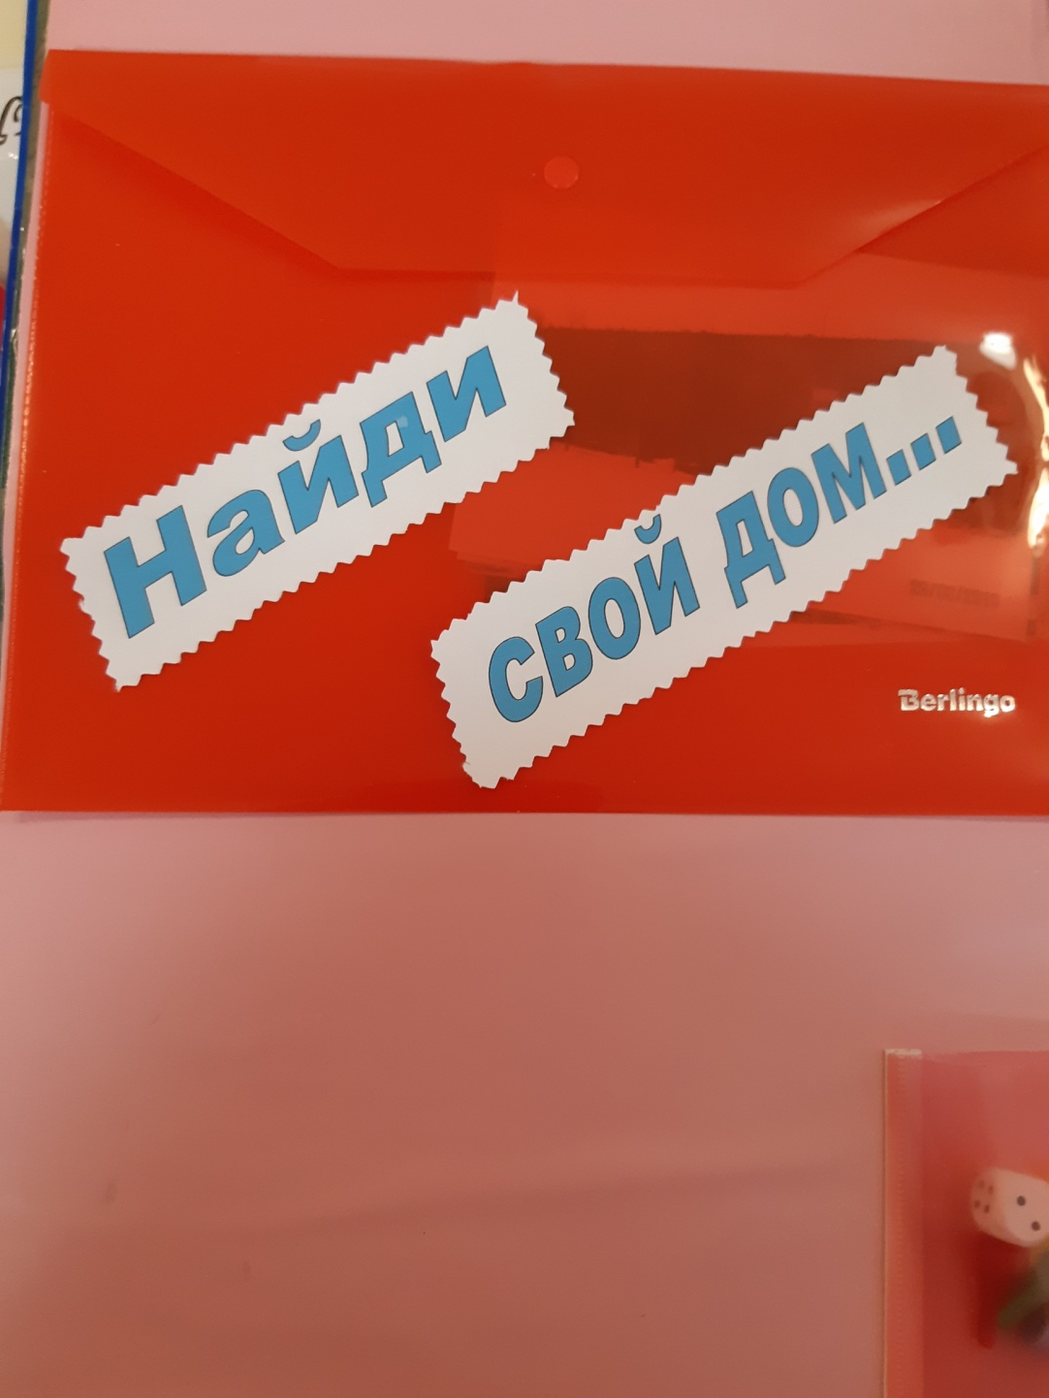

Slide 19
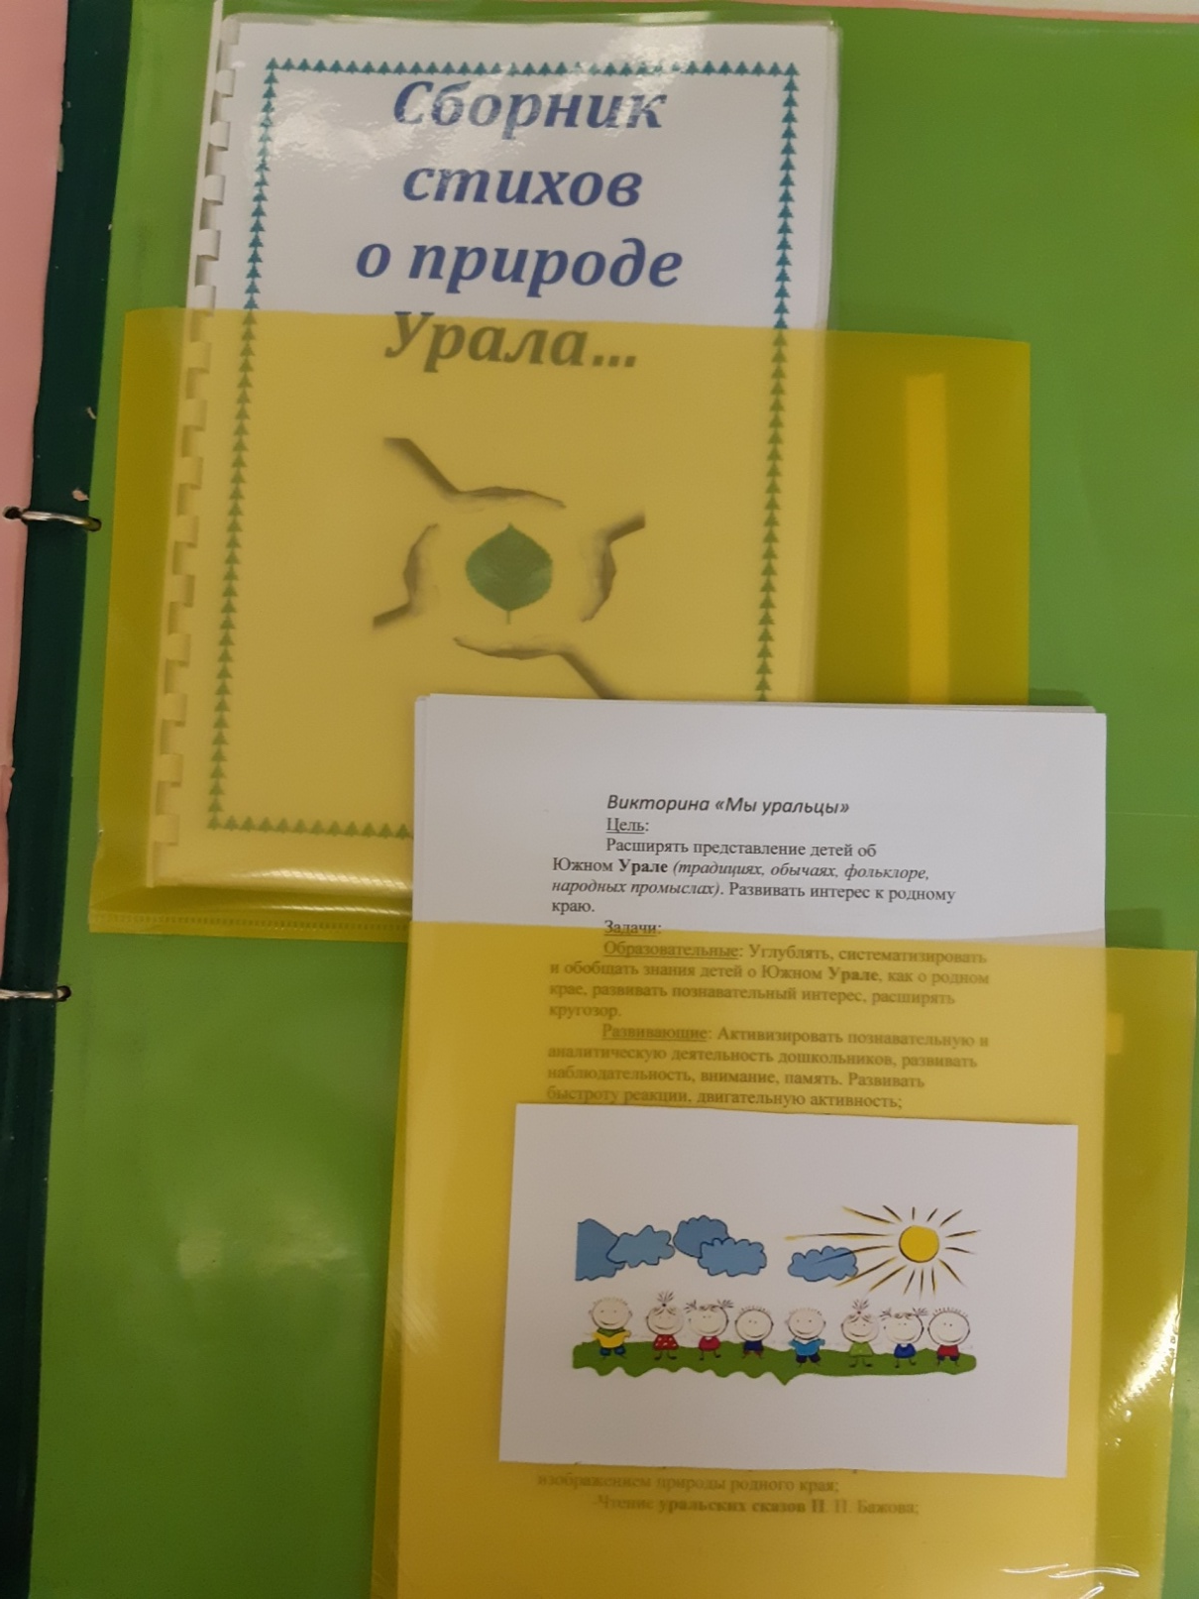

Slide 20
СПАСИБО
ЗА
ВНИМАНИЕ

